Slide 1
Kapittel 3 Levetider i LCC
Notes:
Innledning
Dette er kapittel tre i en serie av fire. Denne presentasjonen med foiler gir faglig støtte i notatfelt. Materialet kan brukes som et foredrag med foilsett inndelt i fire kapitler for å gi kursdeltakere kjennskap til livssykluskostnader (LCC) og kunnskap om sentrale LCC-begreper. Kursmaterialet har videomateriale som er et supplement til kapittel 4 LCC og alternativsvurderinger. I tillegg er det laget refleksjonsspørsmål i hvert kapittel. Opplæringsmaterialet er tilgjengelig på
http://anskaffelser.no/art/bygg-anlegg-eiendom/bae-tema/livssykluskostnader-bae/lcc-basiskurs
Målgruppe for kursmaterialet er:
• eiendomssjefer
• offentlig ansatte prosjektledere
• eiendomsforvaltere
• leverandører av varer og tjenester til offentlige bygg, anlegg og eiendommer
• studenter i utdanningsløp som er relevant for stillinger nevnt i punktene over
Mål
Deltakerne skal få kjennskap til hva som kan påvirke livssykluskostnadene, områder de må tenke gjennom for å få en langsiktig plan over hva bygningen skal brukes til, og kjennskap til hvordan de kan legge til rette for at bygningen skal kunne tilpasses endrede brukerbehov i framtiden.
Innhold:
- Beregningsperioder
- Bygningskomponenter
- Anbefalte levetider
- Levetidsgrupper
- Kilder til levetidsdata
Vedlegg
Ordliste
Begreper som er understreket, er samlet i en ordliste med begrepsforklaringer.
Opplæringsmaterialet er laget av Direktoratet for forvaltning og IKT (Difi) med faglig bistand fra Håkon Kvåle Gissinger og Helene Slagstad i Rambøll Norge AS.

Slide 2

Press på ressurser
Notes:
Verdenssamfunnet står overfor mange utfordringer. Befolkningsvekst og økende urbanisering har lenge vært en trend. Sammen med et stadig høyere forbruk legger dette press på jordens ressurser. I bygge- og anleggsnæringen (BAE) merkes dette blant annet ved knapphet på utbyggbare tomter. Løsningen har i mange tilfeller vært å rive og bygge nytt med høyere utnyttelse av tomtene. Ressursbruken ved å oppføre nye bygninger og utfordringene ved å håndtere en økende avfallsmengde fra riving av gamle bygninger er kommet i fokus. En mulig løsning på disse utfordringene er bedre planlegging og mer gjenbruk.
Dette kan du få til ved å bruke livssykluskostnader i planlegging av nye byggeprosjekter.

Slide 3

Refleksjonsspørsmål
Hvordan påvirker disse faktorene byggets planlagte levetid og livssykluskostnader?
  1. byggendring
  2. faktisk levealder
  3. kvalitet på bygningskomponenter eller tekniske anlegg.
Notes:
Hvordan påvirker disse faktorene på byggets planlagte levetid og livssykluskostnader?
1. Byggendring
2. Faktisk levealder
3. Kvalitet på bygningskomponenter eller tekniske anlegg
EN 15221-4 Fasilitetsstyring (FM) - Del 4: Rammeverk, klassifisering og strukturer i fasilitetsstyring.
Kostnadsinndelingen i den norske standarden har mye til felles med kostnadsinndelingen i de andre nordiske landene. Dette gjør det relativt greit å sammenlikne kostnader over landegrensene i Norden. Det finnes også en europeisk standard for inndeling av kostnader som heter EN 15221-4. Men det er en del ulikheter mellom den norske og den europeiske standarden. Dette går vi ikke nærmere inn på det her.
NS 3940 Areal- og volumberegninger av bygninger
Den norske standarden for beregning av areal heter NS 3940 Areal- og volumberegninger av bygninger. Det finnes også en europeisk standard for beregning av areal, EN15221-6 Måling av arealer og volumer i fasilitetsstyring. I denne standarden er arealberegningsreglene veldig mye enklere enn i den norske standarden, så bruk denne dersom du vil gjøre beregningene enklest mulig for deg selv.

Slide 4
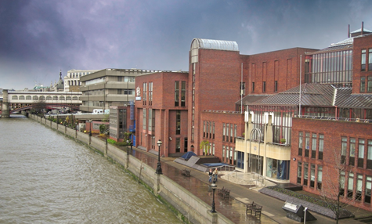
Beregningsperiode
Notes:
Når du skal oppføre en bygning og ønsker å beregne årskostnadene, legger du noen forutsetninger om framtidig bruk. Viktige forutsetninger er beregningsperioden og realrenten. I tillegg har det vært vanlig å forutsette at bygningen skal brukes til det samme formålet gjennom hele beregningsperioden (60 år), men i dag foreslår noen å bruke kortere beregningsperioder. Med disse forutsetningene må du tenke gjennom hvilke bygningskomponenter du tror du må skifte ut. Du må også anslå tidspunktene for hver enkelt utskifting.
Endret brukerbehov
Dersom du eier en større bygningsmasse og analyserer hva de ulike bygningene har vært brukt til, vil du trolig se at bruken har endret seg flere ganger, og at det har vært gjennomført en rekke større og mindre ombyggingsprosjekt.
Vi skal nå se på en alternativ beregningsmetode der vi prøver å ta hensyn til disse bruksendringene.

Slide 5
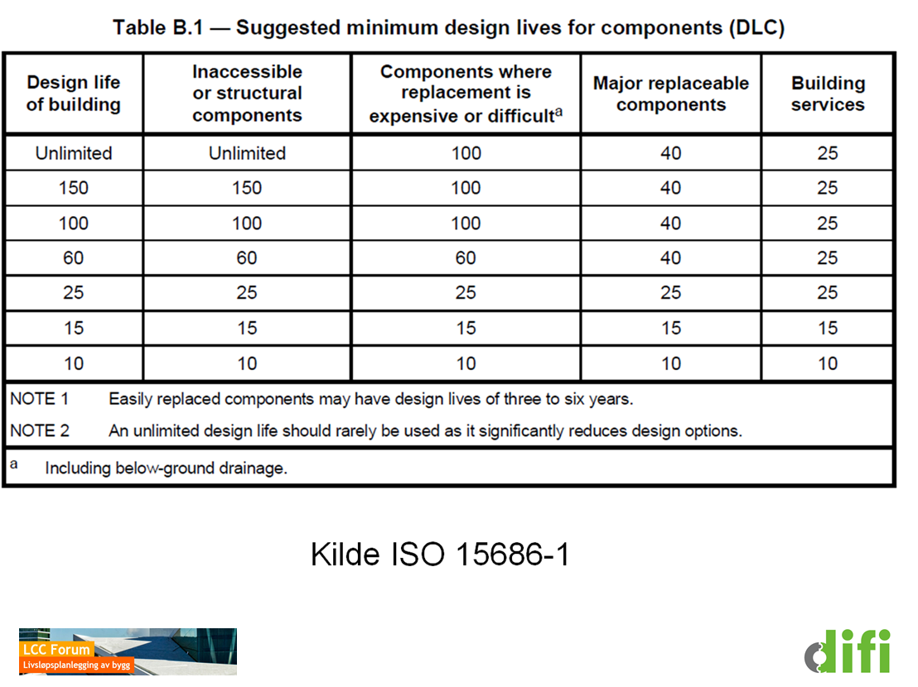
Fire levetidsgrupper
Notes:
I standarden ISO 15686-1, som du ser her, finner du anbefalinger om levetid for ulike bygningstyper til bruk ved utregning av LCC. I tabellen ser du at levetidene varierer fra midlertidige bygninger med ti års levetid til monumentalbygg med ubegrenset levetid. Hvis du ser på bygninger med en forventet levetid på 60 år eller mer, ser du at utskiftingsintervall er 25 år for tekniske installasjoner og 40 år på øvrige viktige bygningskomponenter.
Tabellen kan du bruke for å vurdere hvilke typer materialer du skal bruke i bygningen. Dette er tekniske levetider. I noen tilfeller skal du kanskje bygge en midlertidig bygning. Dette kan være en skolepaviljong som skal ha plass til et par ekstra klasserom, og der du vet at det er en topp i elevtallet som hører til skolen. Levetiden for hele bygningen blir da kanskje mellom 10 og 20 år, og det er ingen grunn til å bruke fasadematerialer og taktekking som har vesentlig lengre levetid enn dette.

Slide 6
Tabellen viste:
1. Bygningskomponenter som det ikke er mulig å skifte ut
2. Bygningskomponenter som det er svært kostbart eller vanskelig å skifte ut
3. Viktige bygningskomponenter der utskifting må påregnes
4. Tekniske installasjoner
Notes:
Fire levetidsgrupper
Når du har funnet hvor lang tid hele bygningen skal brukes, gir tabellen forslag til hvor holdbare materialer du bør velge for komponenter i tre ulike bygningskomponentgrupper:
1. Bygningskomponenter som det ikke er mulig å skifte ut
2. Bygningskomponenter som det er svært kostbart eller vanskelig å skifte ut
3. Viktige bygningskomponenter der utskifting må påregnes
4. Tekniske installasjoner
Hvis du ser på bygninger med en forventet levetid på 60 år eller mer, ser du at et estimat på utskiftingsintervall er 25 år for tekniske installasjoner og 40 år på øvrige viktige bygningskomponenter.
Dette vil si at dersom du anslår at første levetidsperiode for bygningen din er 25 år eller mindre, kan du i praksis se bort fra utskiftingskostnader i LCC-beregningen din og bare se på restverdien ved slutten av levetidsperioden og de øvrige FDV-kostnadene, som er omtrent like store hvert år.

Slide 7
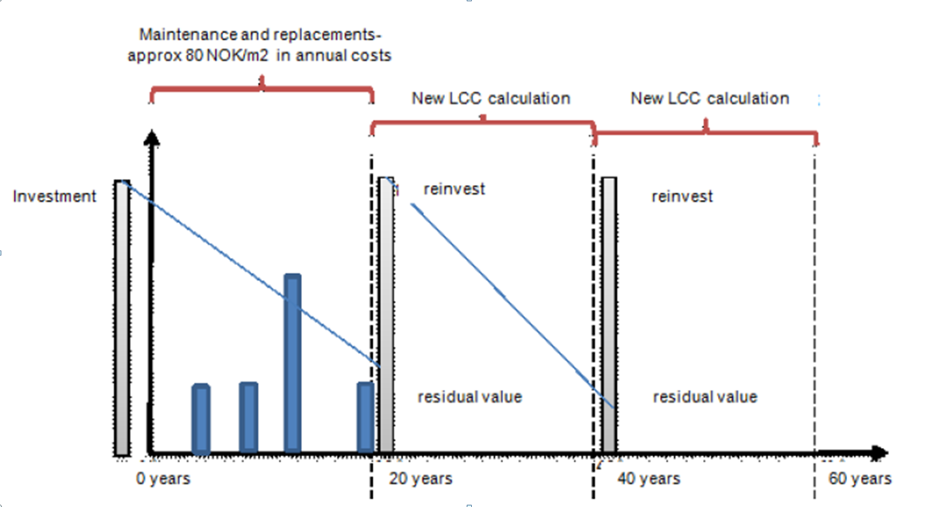

Ulike levetider
Figurkilde: Listerud et all, 2012.
Notes:
Levetid
Levetid er definert som antall år fra en bygningskomponent installeres til den demonteres, eller fra en bygning reises til den rives. Innenfor levetidsperioden gjennomføres kun mindre endringer av bygningsmassen. Enkelte bygningskomponenter har kortere levetid enn selve bygningen. Disse utskiftingskostnadene tas med i LCC-beregningene. Normalt vil dette være noen få bygningskomponenter, f.eks. deler av tekniske anlegg, vinduer o.l.
Reinvestering
Når en levetidsperiode er over, skal du klargjøre bygningen for neste levetidsperiode. I den nye levetidsperioden kan bruken av bygningen være som før, eller du kan endre bruken i hele eller deler av bygningen. På dette tidspunktet må du derfor reinvestere i bygningen. I ombyggingsprosjektet vil du samtidig sørge for å skifte ut de bygningskomponenter som begynner å nærme seg slutten på sin levetid.
Restverdiberegning
En levetidsperiode kan variere fra kort til lang. Det er utfordrende å tenke seg nøyaktig hva bygningen skal brukes til i neste levetidsperiode. Det er derfor umulig å finne størrelsen på reinvesteringen ved starten av den første levetidsperioden. Du kan derimot planlegge når du tenker å gå i gang med reinvesteringsprosjektet for å klargjøre bygningen for neste levetidsperiode. For å få riktige beregninger må du i tillegg til å bestemme reinvesteringstidspunktet også vurdere restverdien av bygningen. Restverdien er av større betydning jo kortere du planlegger å bruke bygningen.

Slide 8
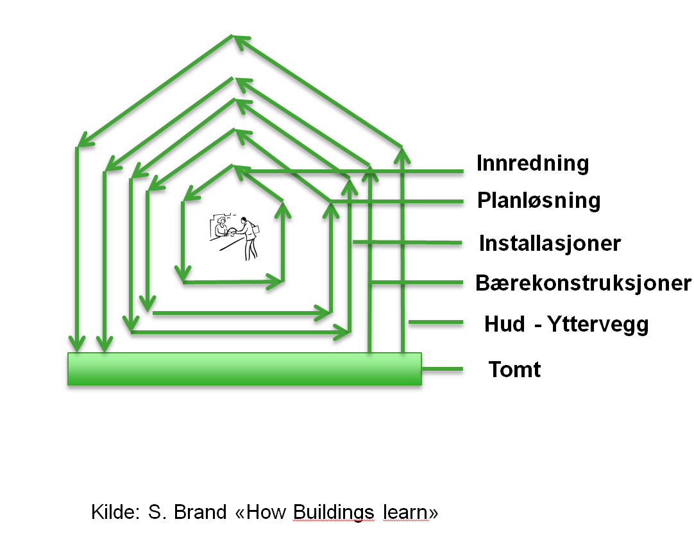
Ulik levetid på bygningskomponenter
Notes:
Områder i bygninger
Beskrivelse av lagdelingen finner du i boken How buildings learn. Kort sagt kan de ulike lagene kan ha forskjellig levetid. For eksempel antar vi at bærende konstruksjoner har lengre levetid enn innredning. Uavhengig av hva den nye bruken av bygningen blir, har vi mye kunnskap om hvilke bygningskomponenter som skiftes ut for å klargjøre en bygning for neste levetidsperiode. Vi kan da tenke oss at vi grupperer ulike deler av bygningen inn i flere områder slik denne figuren viser, her markert med de grønne strekene med piler. Når du har foretatt disse vurderingene, må du velge de tekniske løsningene som passer best for de valgene du har tatt. Du bør planlegge slik at du enkelt kan skifte ut ett «område» uten at de andre «områdene» blir berørt.
Utskiftbarhet
I et byggeprosjekt bygger vi ofte på en slik måte at de tekniske områdene er vanskelige å skifte ut uten at de innvendige områdene blir berørt. Har du en bygning der du ofte har behov for å skifte ut eller bygge om de tekniske installasjonene, kan du vurdere alternative løsninger som f.eks. tekniske mellometasjer.
De standardiserte reglene for å fastsette levetiden til enkelte bygningskomponentene finner du i ISO 15686-2 Bygninger og konstruksjoner. Her legges det stor vekt på å bruke normerte betingelser for gjennomføringen av selve testen.
Laboratorietesting av bygningskomponenter
For å kunne fastslå levetiden til en enkelt bygningskomponent nøyaktig, er det nødvendig å teste bygningskomponenten i et laboratorium. Dette er svært ressurskrevende, og derfor finnes det en del materialer og produkter uten slik test på markedet. I laboratoriet testes den enkelte komponent hver for seg. I en virkelig bygning vil det være stor gjensidig påvirkning mellom de ulike komponentene og mellom komponentene og brukerne av bygningen. I tillegg viser det seg at bygningskomponenter ofte skiftes ut av andre årsaker enn utgått teknisk levetid.
En bygning har oftest komponenter fra en rekke ulike produsenter. De korrekte levetidsdataene for de enkelte bygningskomponentene må dermed samles inn fra de ulike produsentene. Dette er også en ressurskrevende operasjon.

Slide 9
Hvor lenge varer bygningskomponenter?
Levetiden til utvendig trepanel regnes til å være 20–80 år
Vedlikehold påvirker i stor grad levetiden
Hva med klima?
Hva med materialkvalitet?
Hva med utførelse ved montering?
Notes:
Hvor lenge varer bygningskomponenter?
Noen bygningskomponenter har kortere levetid enn selve bygningen. Kostnadene for disse bygningskomponentene kan du finne i ISO 15686-2 Bygninger og konstruksjoner – Levetidsplanlegging, Del 2: Forutsigelse av levetid – retningslinjer, som gir grove overslag over forventet levetid.
For eksempel er levetiden til utvendig trepanel 20–80 år. For å si noe mer presist om levetiden må du vurdere ulike forhold, for eksempel hvor værutsatt panelet vil være, og hvilken materialkvalitet som er benyttet. Hvor dyktige er tømrerne som monterte panelet, og hvor flink vil byggeieren være til å male panelet etter at bygget er tatt i bruk? Etter en slik vurdering kan du for eksempel anslå at panelet for dette bygget må skiftes ut etter ca. 40 år.
I tillegg finnes det enkelte oversikter over hvordan du bør male trepanel for at det skal få lengst mulig levetid.
I de fleste tilfeller vil enkle beregninger ved bruk av erfaringstall på formen kr/m2 per kostnadstype gi den mest rasjonelle tilnærmingen til kostnadsberegningen. Alternativet er svært detaljerte beregninger av ulike utskiftingsintervall som bare vil gjelde for en liten del av det totale kostnadsbildet.

Slide 10

Notes:
Tips
Bok: How buildings learn
ISO 15686-1
SINTEFs Byggforvaltningsblad
ISO 15686-2 Bygninger og konstruksjoner

Slide 11
Oppsummering
Levetidsplanlegging handler om
  hvor lenge du skal bruke bygningen
  når du må skifte ut bygningskomponenter
  hva bygningen skal brukes til
  hvilke materialer du velger å bruke.
Notes:
Oppsummering
Levetidsplanlegging handler om
• hvor lenge du skal bruke bygningen
• når du må skifte ut bygningskomponenter
• hva bygningen skal brukes til
• hvilke materialer du velger å bruke
Levetidsplanlegging handler om å tenke gjennom hvor lenge du skal bruke bygningen, og hva bygningen skal brukes til gjennom de ulike levetidsperiodene. Hvilke materialer du velger å bruke i de ulike bygningskomponentene, må tilpasses levetidsperioden til bygningen.

Slide 12
Slutt kapittel 3 Levetider i LCC
Neste forelesning
Kapittel 4 LCC og alternativsvurderinger

